Slide 1
大中票券債券市場展望雙週報
2026/10/06

Slide 2
市場回顧
上週美債殖利率全面走高、呈現熊市陡峭化。儘管官員放鴿且9月非農低於預期，使升息預期降溫、短端利率拉回；但受經濟數據與通膨預期影響，長端殖利率居高不下，最終整體走勢震盪陡峭。上週五美債10年券收在5.2407%。
台債市場交投冷清，5年及10年期指標公債連續多日未見成交。受國際市場偏空氛圍影響，投資盤態度保守，多傾向縮手觀望；加上台股表現強勁、持續創下歷史新高，產生資金排擠效應，促使市場資金明顯轉往台股移動。台債指標券通週未有成交。

Slide 3
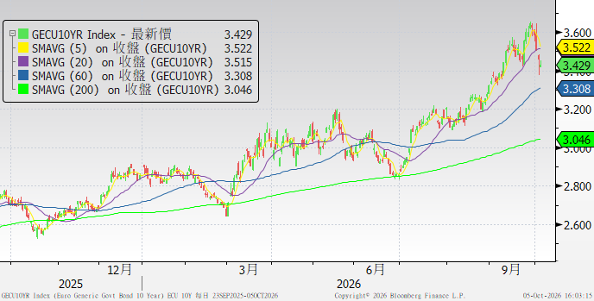
歐債十年期利率走勢圖

Slide 4
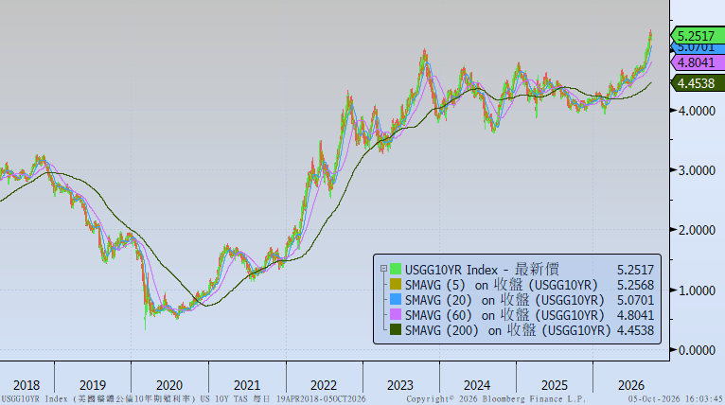
美債十年期利率走勢圖

Slide 5
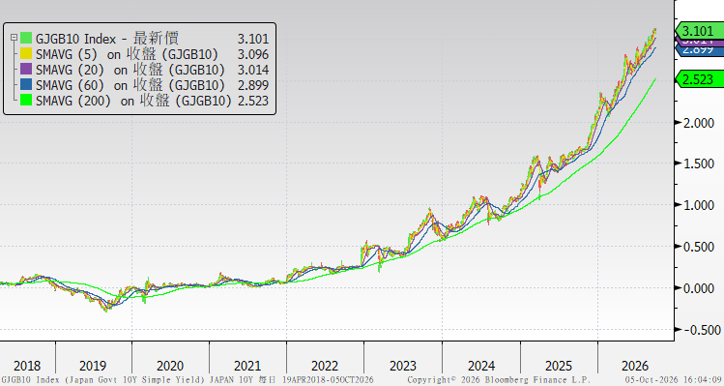
日債十年期利率走勢圖

Slide 6
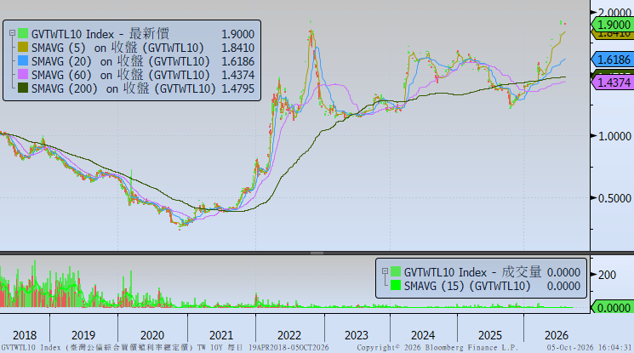
台債十年期利率走勢圖

Slide 7
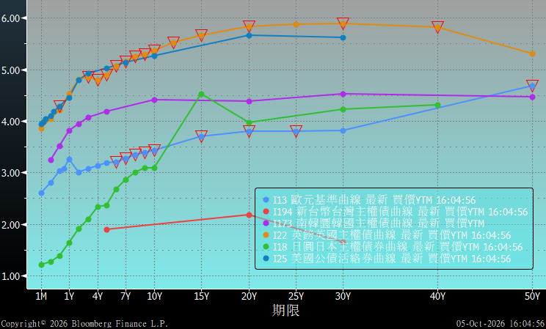
主要國家殖利率曲線

Slide 8
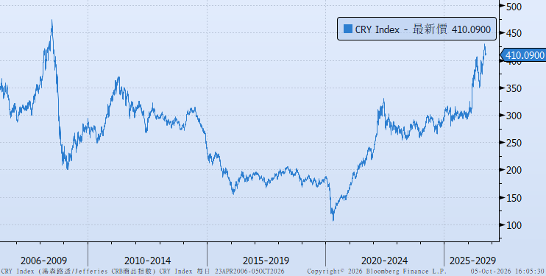
原物料指數

Slide 9
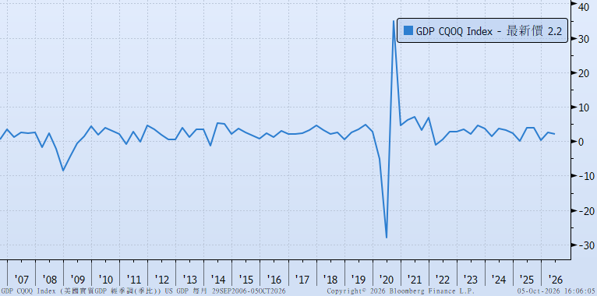
美國GDP成長率

Slide 10
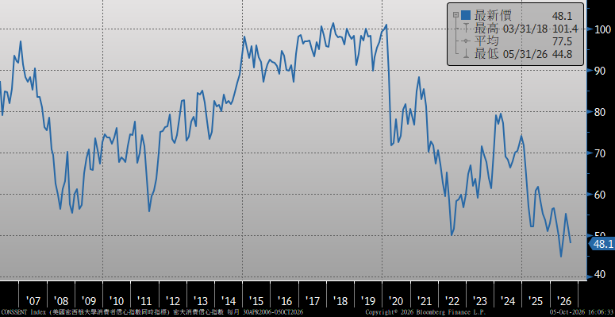
密大消費信心

Slide 11
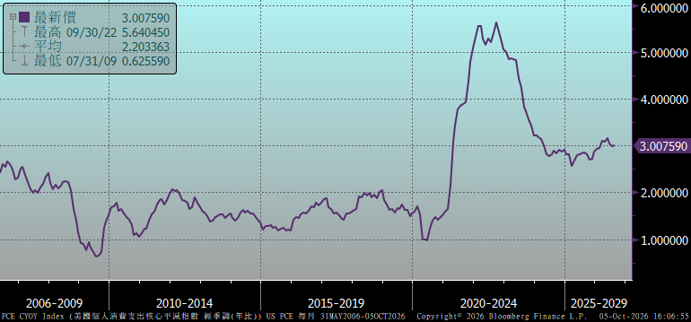
美國個人消費支出核心平減指數 經季調(年比)

Slide 12
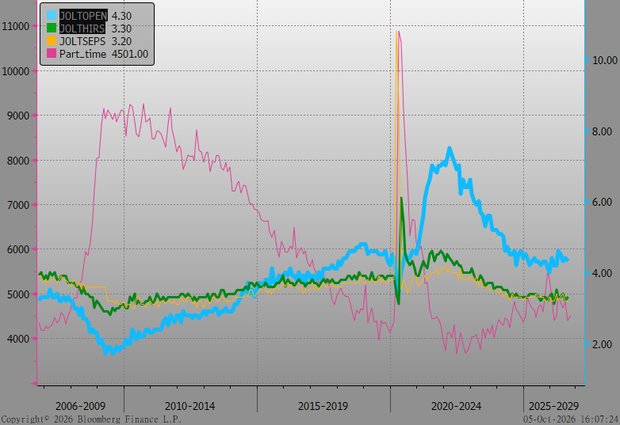
美國就業情況

Slide 13
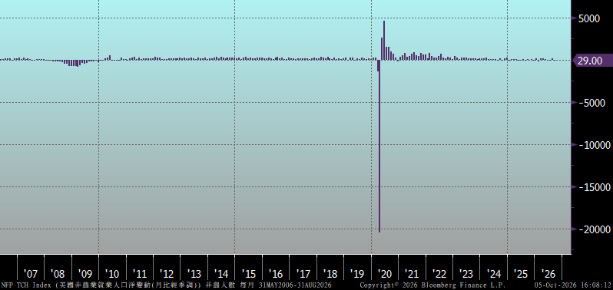
美國非農就業人數

Slide 14
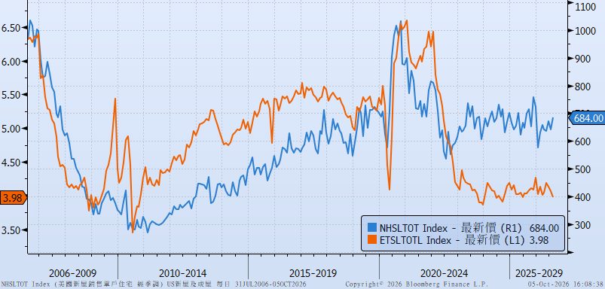
美國新屋及成屋銷售

Slide 15
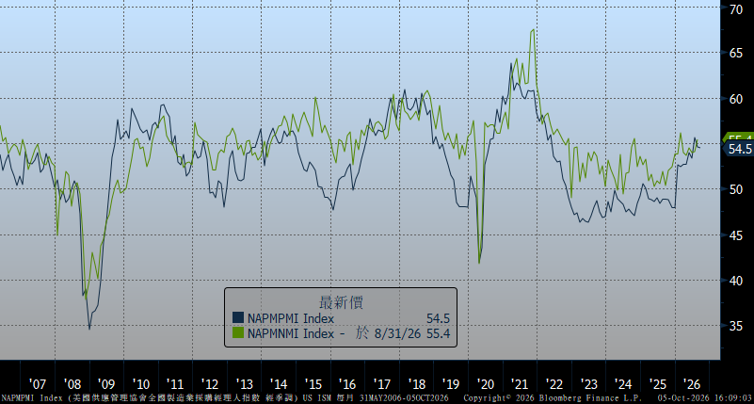
ISM指數

Slide 16
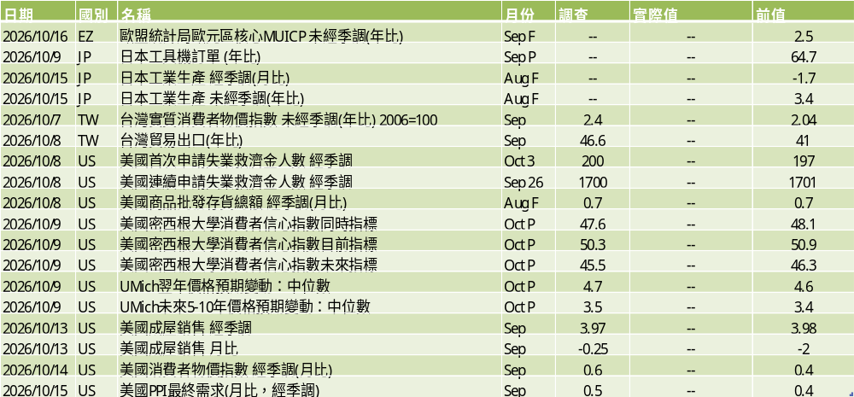
經濟數據預報

Slide 17
市場展望
本週關注經濟數據重點為，美國將公布美國密西根大學消費者信心指數估值為44.7%前值為48.1%，FOMC會議記錄，台灣9月CPI及PPI數據。
操作方面，受地緣政治與油價通膨壓力影響，美債殖利率料仍將高檔整理，先行觀望本週經濟數據指引以及週三發布之聯準會會議紀要。台債市場，目前公債殖利率在相對高檔，操作保守觀望處之。

